Slide 1

Муниципальное дошкольное образовательное учреждение «Красногорский детский сад»
«Бабушку свою очень сильно я люблю!»
Проект выполнили воспитатели:
Цифренец Ю.А.
Аверьянова Т.Ю.
Дети средней группы и
их родители.

Slide 2
Цель: Сформировать осознанное понимание значимости матерей в жизни детей. Воспитывать уважение и заботу, умение оказывать бережное отношение, желание помочь и делать приятное маме, бабушке самому дорогому человеку на земле. Развивать желание проводить совместные праздники.
Задачи:
- Обобщить знания детей о международном празднике - «День Матери».
- Побудить детей выразить благодарность своим матерям за заботу через продуктивную деятельность (рисунки пластилином «коллективный рисунок «Букет желаний», составление творческих рассказов о мамах, аппликация «Сердечное дерево для бабушки).
- Воспитывать у детей уважение и заботливое отношение к матери, бабушке, желание оказывать им посильную помощь, углубить знания детей о роли мамы в их жизни.
- Способствовать сплочённости детского и родительского коллектива.
- Развивать познавательный интерес, инициативность, самостоятельность, творческие способности детей.
- Способствовать развитию всех компонентов устной речи через словесные, дидактические и сюжетно-ролевые игры, выразительное чтение стихов, пословиц, составление рассказов о маме.
- Развивать коммуникативные навыки детей, умение находить выход из проблемных ситуаций.
- Воспитывать доброжелательное общение детей в играх, продуктивной совместной деятельности между сверстниками и взрослыми.
- Создать хорошее, радостное настроение у детей и их близких.

Slide 3
Актуальность
В последнее время, в календаре появилось много праздников. Мы решили обратить внимание на «День Матери», так как он схож с привычным - «8 Марта». Но разница в том, что в этот день поздравляют, чествуют, благодарят женщин, у которых есть дети: мам и бабушек. Мама у всех на свете одна. Именно она делает всё для того, чтобы мы были счастливы. К ней мы идём со своими проблемами. Она всегда всё поймёт, утешит и обнадёжит. Сколько бы мы не говорили о маме – этого будет мало. Важно, чтобы дети понимали, что значит мама в судьбе каждого из них, какую роль она играет в семье. Кроме того, в беседе с детьми, нам удалось выяснить, что практически все дети знают и могут рассказать, чем их мамы заняты дома, о своей совместной с ними деятельности.
Наш проект – прекрасный повод поразмышлять о роли матери, бабушки в их семьи в жизни каждого человека. О семейных традициях и их развитии в современных условиях. Об уважении и почитании матерей, желании помогать и заботиться о них. Проект направлен на развитие положительного отношения ребенка к окружающему миру, приобщению детей к общечеловеческим ценностям, любви к самому близкому и родному человеку – маме, бабушке а так же на акцентирование внимания родителей на мысли о том, что положительное самоощущение у детей появляется в результате эмоционально наполненных, доверительных контактов с родными и близкими. Уважительное отношение к родителям лежит в основе народной педагогики.

Slide 4
Участники проекта: воспитатели, дети средней группы и их родители.
Сроки проведения проекта: с 09.11.2020г. по 30.11.2020г.

Slide 5
Поздравление от родителей….
Мама – самое драгоценное слово, его говорят на многих языках…
Ирина Дубинина.
Любимая мамочка, от всего сердца я поздравляю тебя С Днём Матери…
Анна Кузакова.
Пусть счастье сопровождает тебя всегда…
Наталья Полякова.
Оставайся такой же доброй, мудрой и понимающей,
Я тебя очень люблю…
Юлия Корнет.
Нет в мире человека дороже и ближе, чем мама, и я не устану никогда благодарить тебя…
Марина Дё.
Всегда помни, моя драгоценная, что ты самая лучшая, обаятельная и бесконечно добрая…
Екатерина Богачёва.

Slide 6
Поздравление от родителей…
Ведь ты как настоящий ангел хранитель, который оберегает от обид и разочарований, от слёз и ошибок, от бед и потерь…
Юлия Цифренец.
С праздником любимая мамочка. От всего сердца, желаю чтобы ты была самой счастливой…
Светлана Перова.

Slide 7
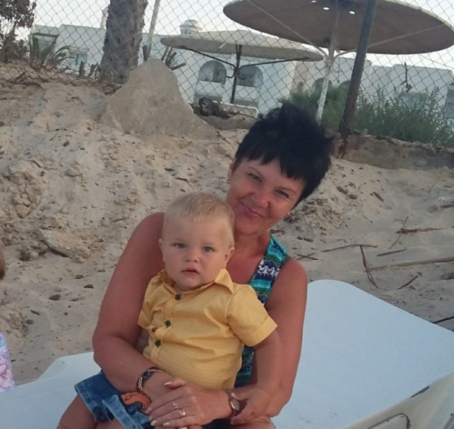
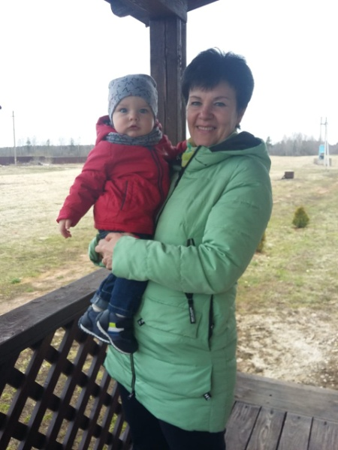
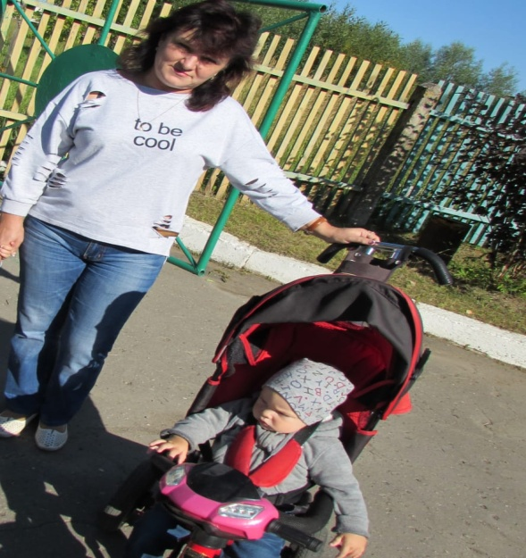
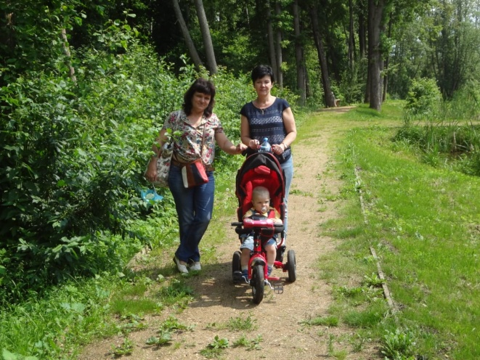
Поздравление от детей средней группы «НЕПОСЕДЫ»
Подарю я солнышко
Бабушке своей,
Чтоб в глазах грустиночек
Не было у ней.
Засветилось радостно
Этим ясным днём.
Каждая морщиночка
На лице родном.
Я цветочек аленький
Также подарю
И скажу ей: «Бабушка, я тебя люблю!»
Тимофей Богачёв.

Slide 8

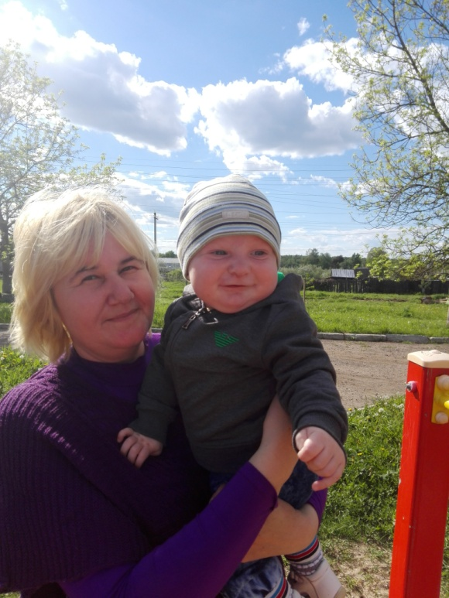
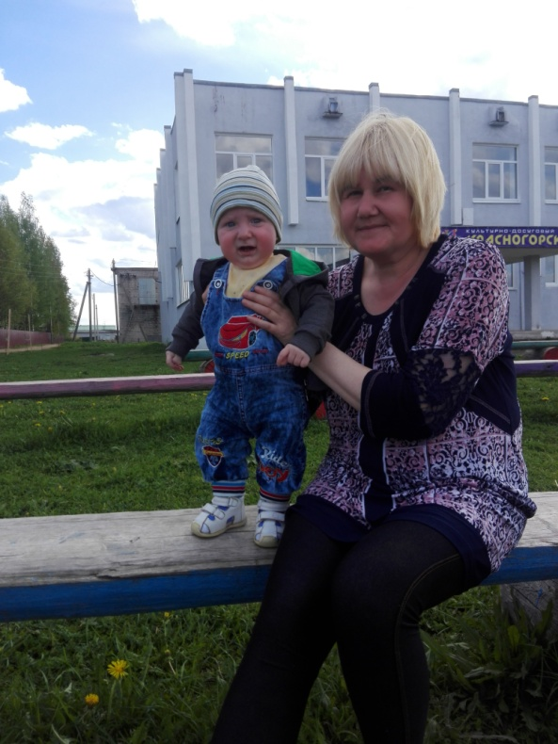
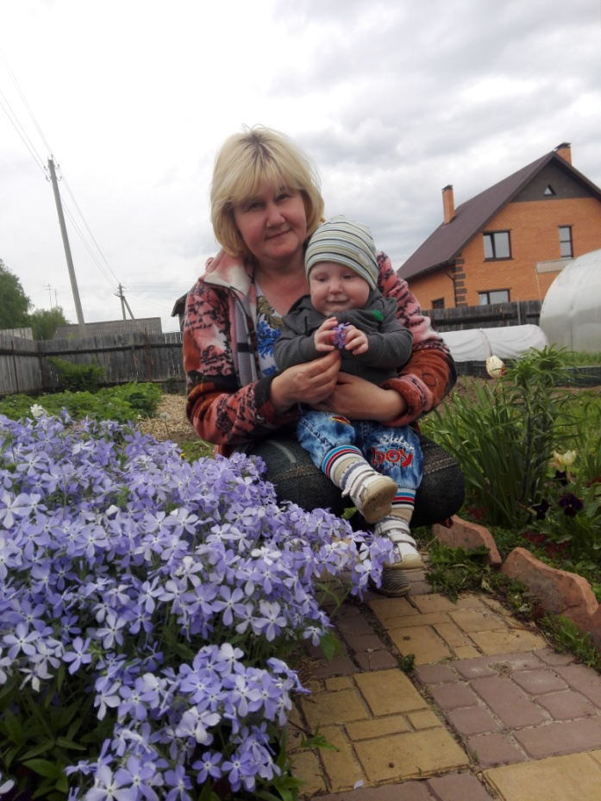
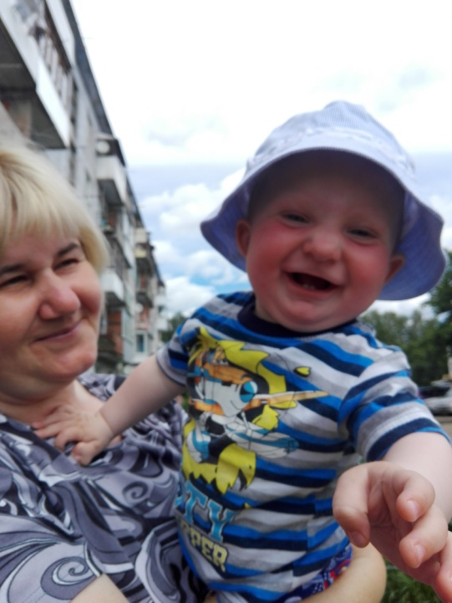
Бабушки нашей нет в мире родней, часто читаем и вяжем мы с ней вместе играем, готовим обед.
Будем с друзьями с бабулей сто лет!
Саша Цифренец.

Slide 9

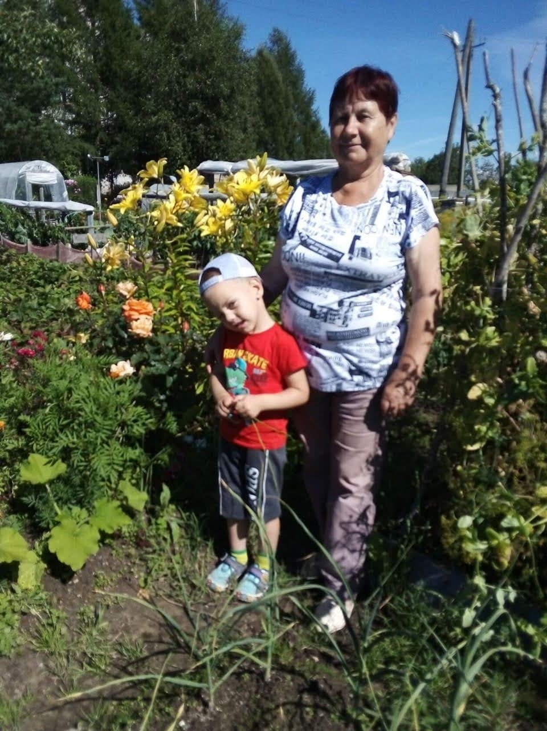
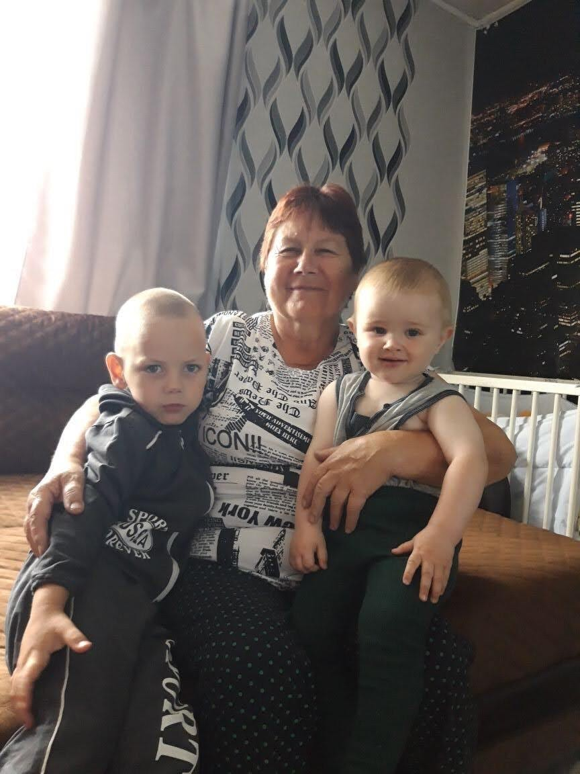
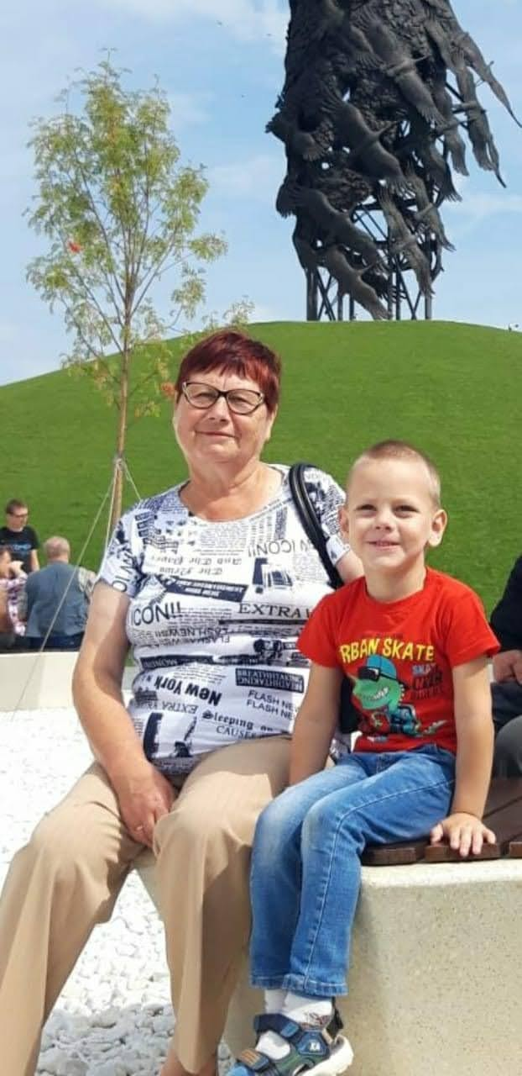
Ты не просто мама-
Ты бабушка моя.
И не секрет, конечно
Как я люблю тебя.
Здоровья пожелаю
И сил запас большой.
И верь, бабуля, в жизни
Всё будет просто, КЛАСС!!!
Федя Корнет.

Slide 10
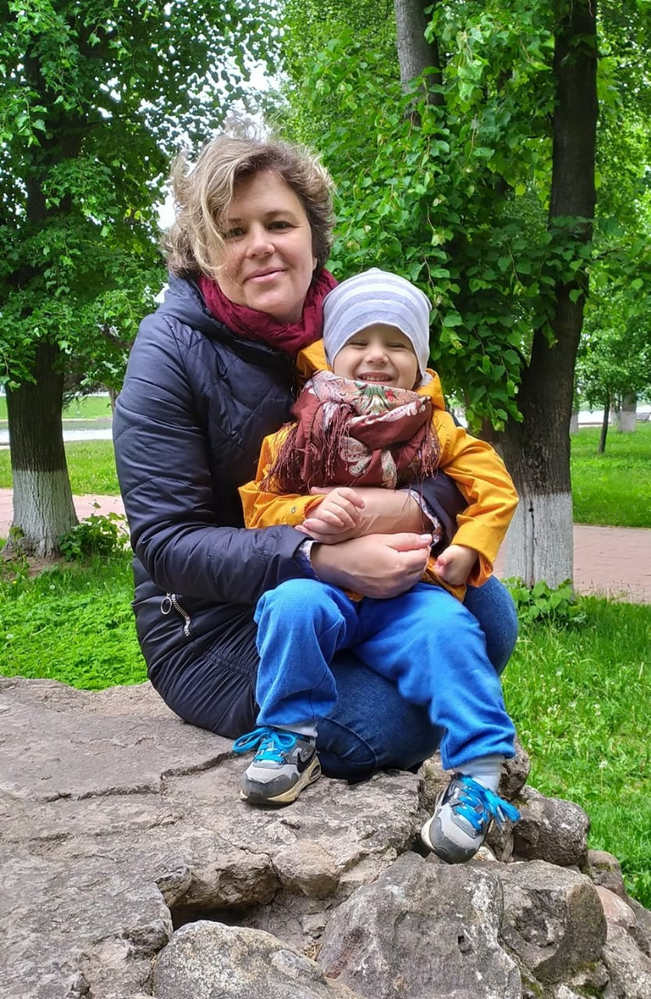
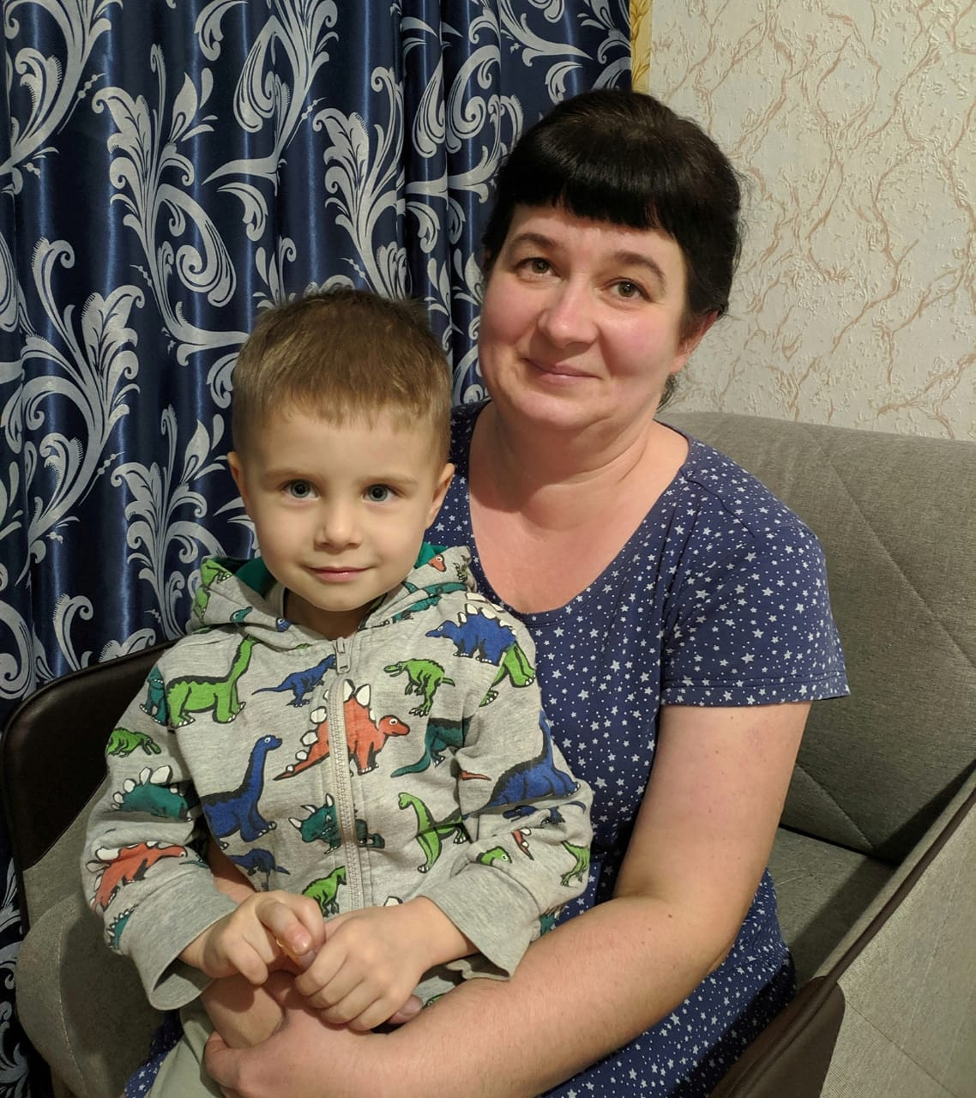
Тебя, бабуля дорогая,
Люблю всем сердцем и душой!
В день матери тебе желаю
Здоровья, пенсии большой!
Никита Кузаков.

Slide 11
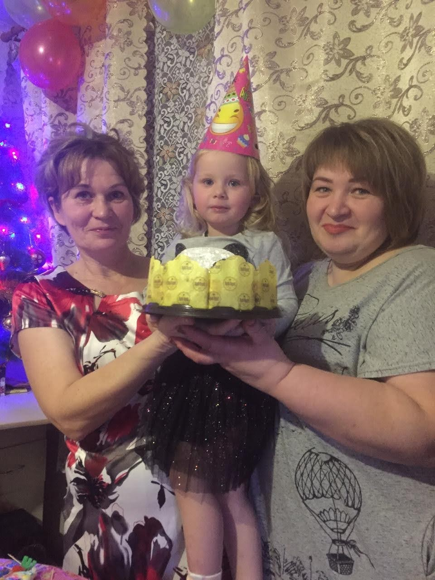
Ты лучик света, позитива,
Бабули лучше в мире нет!
Живи, роднулечка, счастливо
Много – много долгих лет!
Влада Джангирян.
Я бабуленьку родную
Очень крепко поцелую,
Ведь бабуленька моя
Очень – очень добрая.
Мухаммад Миров.

Slide 12
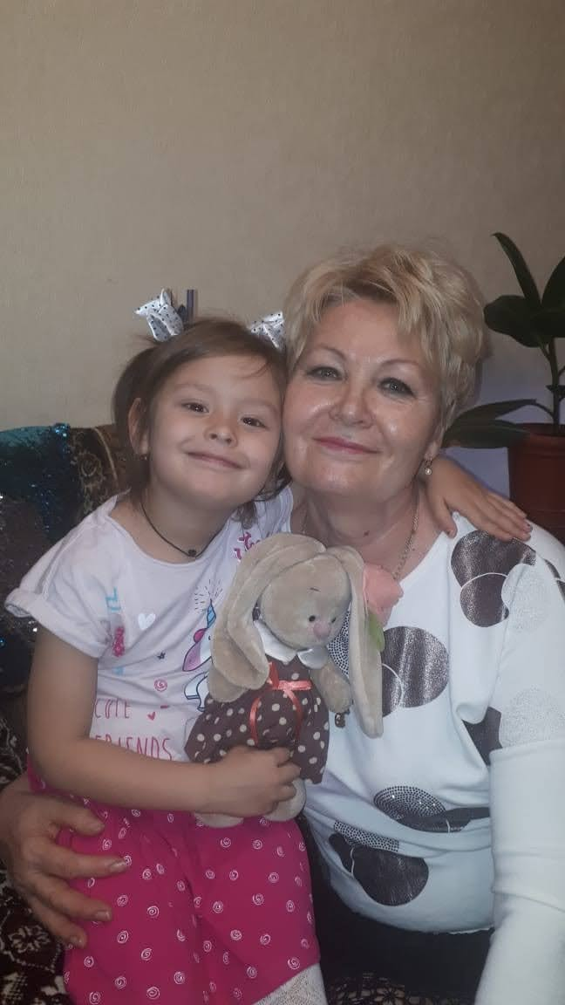
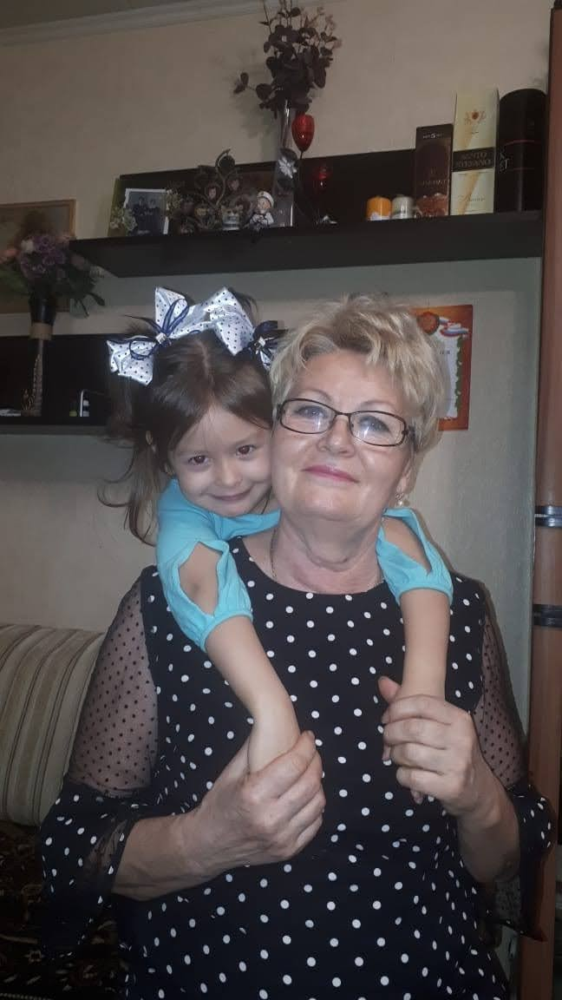
В целом мире нет милей
Доброй бабушки моей!
Ты мне лучшая подружка,
Воплощение добра.
И поможешь, если нужно,
И по ангельски щедра.
Я от всей души желаю
Быть здоровой, молодой.
Никогда ты – точно знаю!-
Не состаришься душой.
Дарина Якубовская.

Slide 13
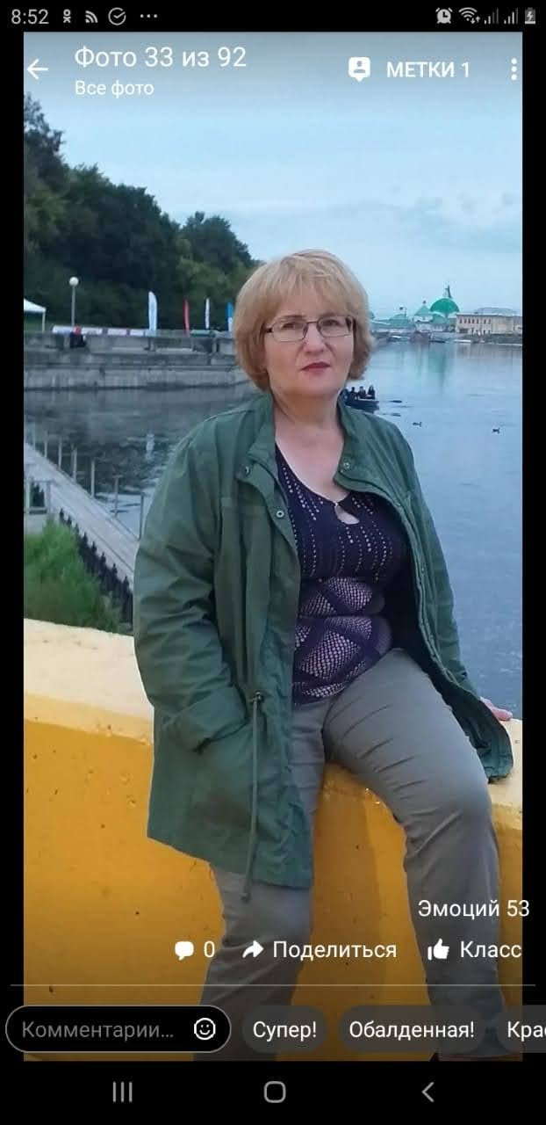
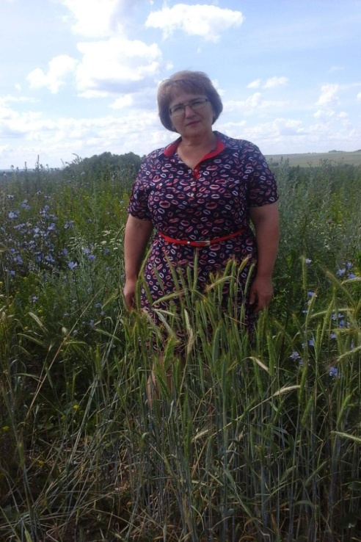
Бабушка родная, с днём матери тебя
Ты же дважды мама, у тебя есть я.
В этот день чудесный хочется желать
Крепкого здоровья, жить да поживать.
Полина Дубинина.
У мамы – работа,
У папы – работа,
У них для меня остаётся суббота
А бабушка дома всегда,
Она не ругает меня никогда
Нам хорошо: вот так живём!
Без бабушки какой же дом?!
Ксюша Полякова.

Slide 14
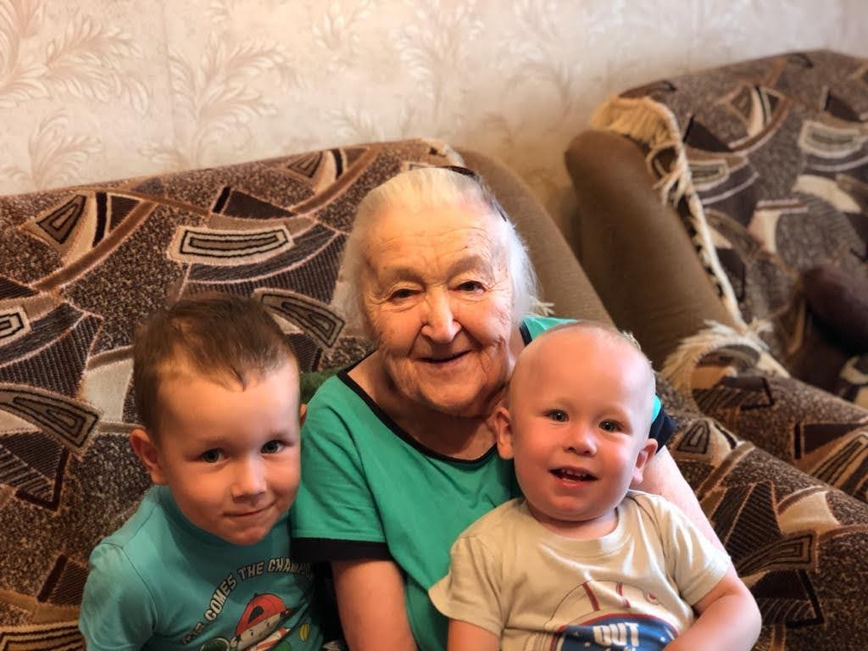
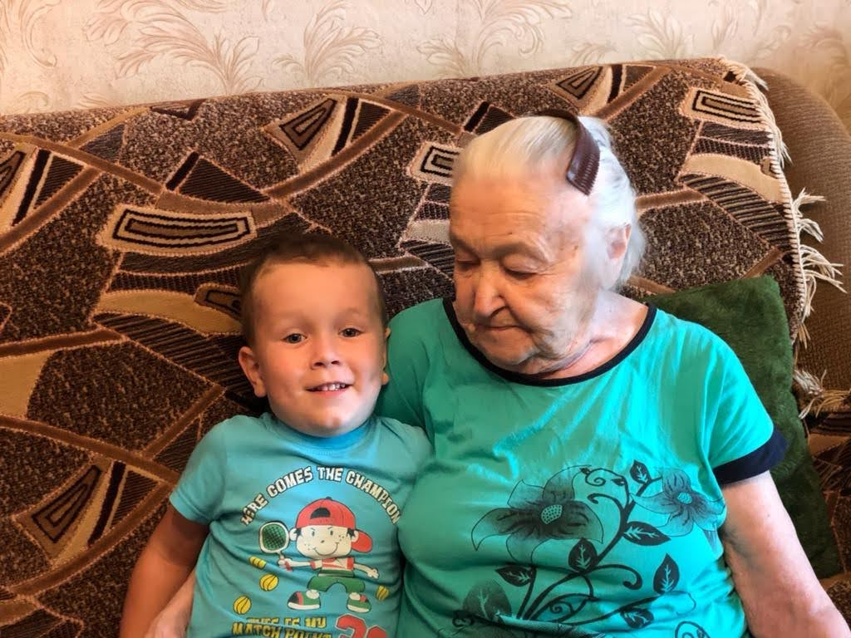
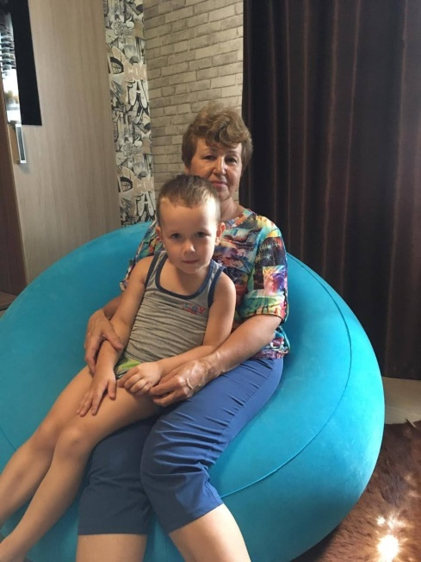
Очень бабушку мою
Маму мамину люблю.
У неё морщинок много,
И на лбу седая прядь,
Так и хочется потрогать,
А потом поцеловать.
Андрей Перов.

Slide 15
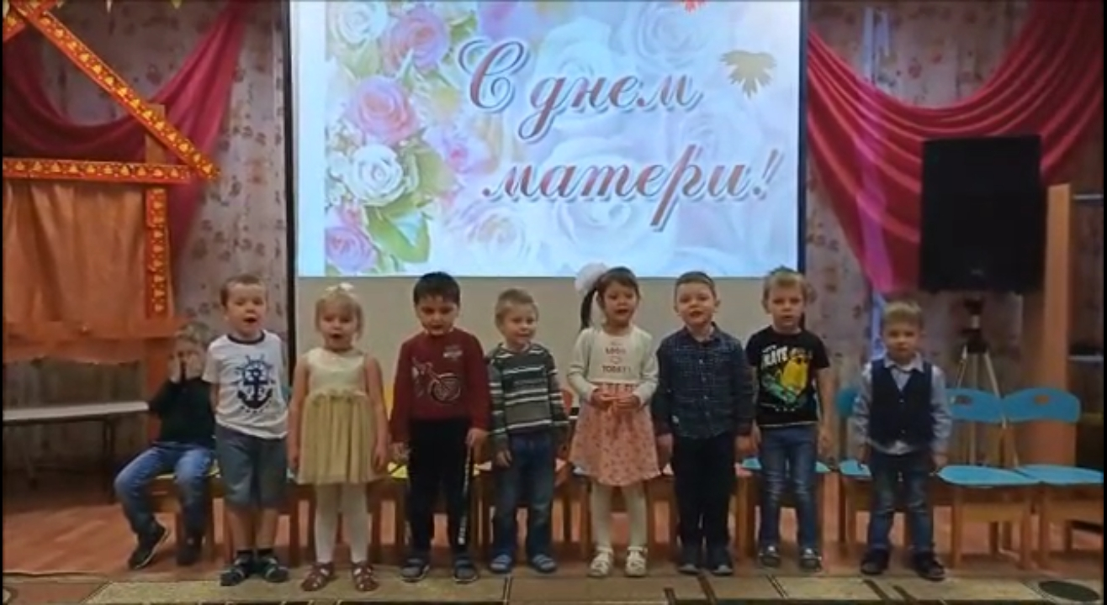
Музыкальное поздравление от группы «НЕПОСЕДЫ» песня: «МАМЕ…»

Slide 16
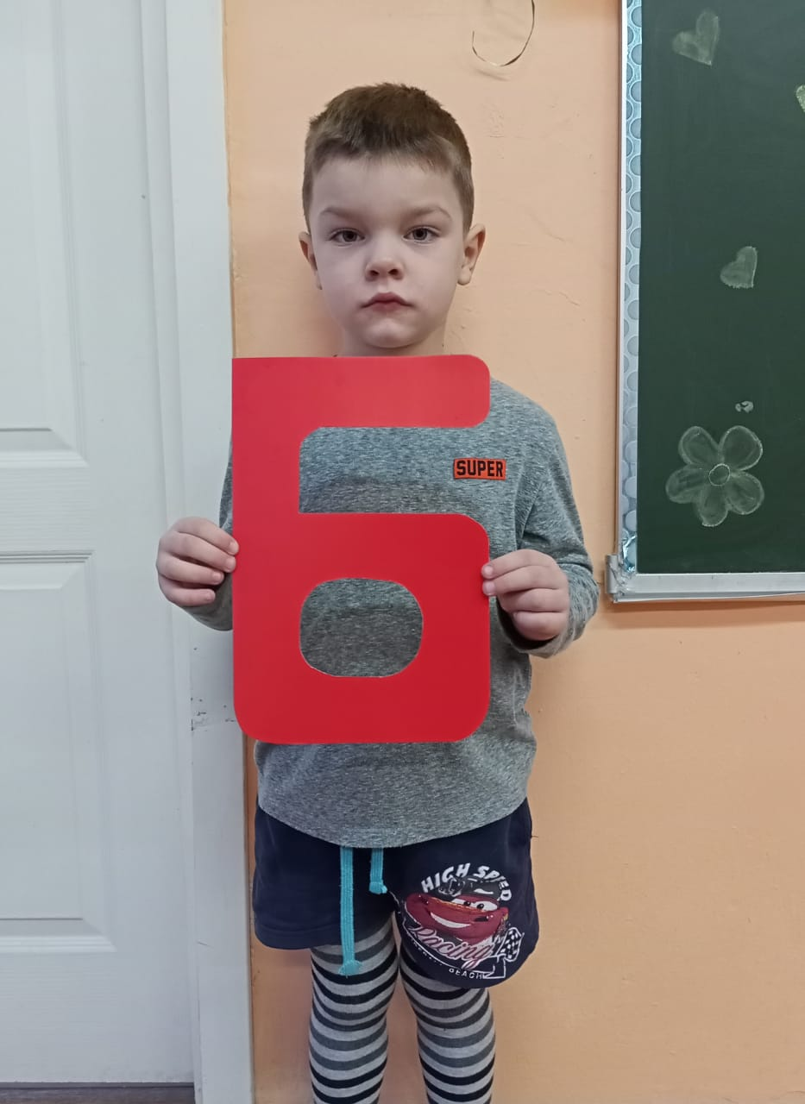
Бабушка я тебя люблю!!!

Slide 17
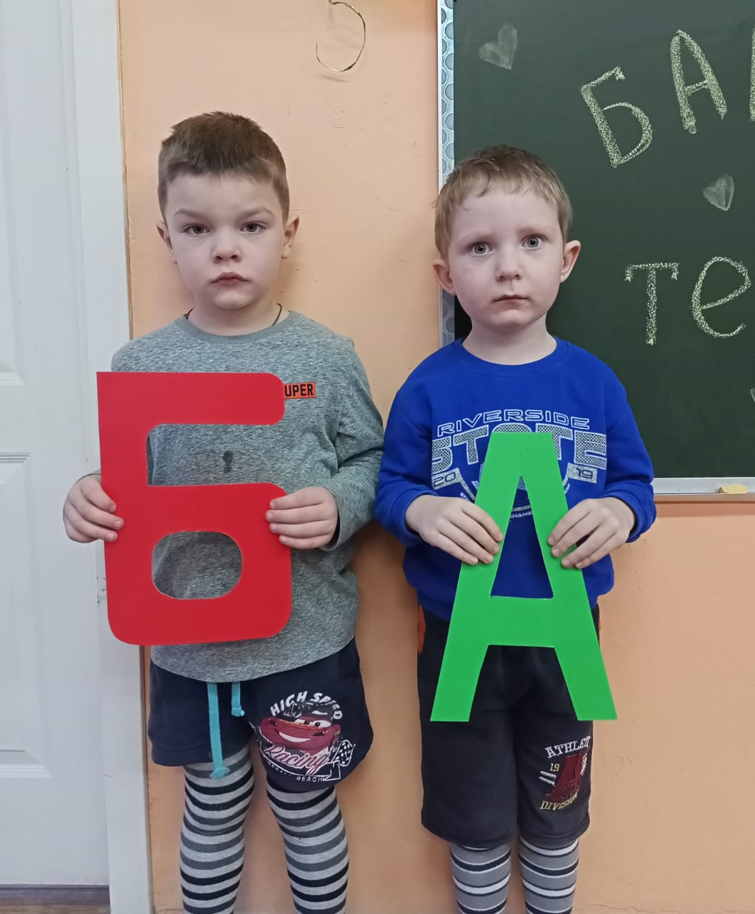

Slide 18
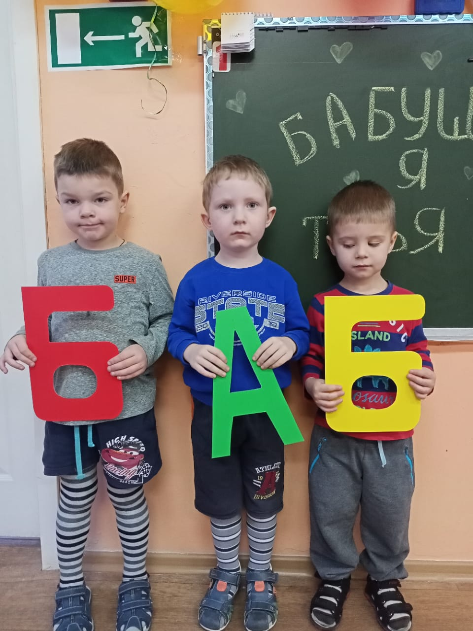

Slide 19
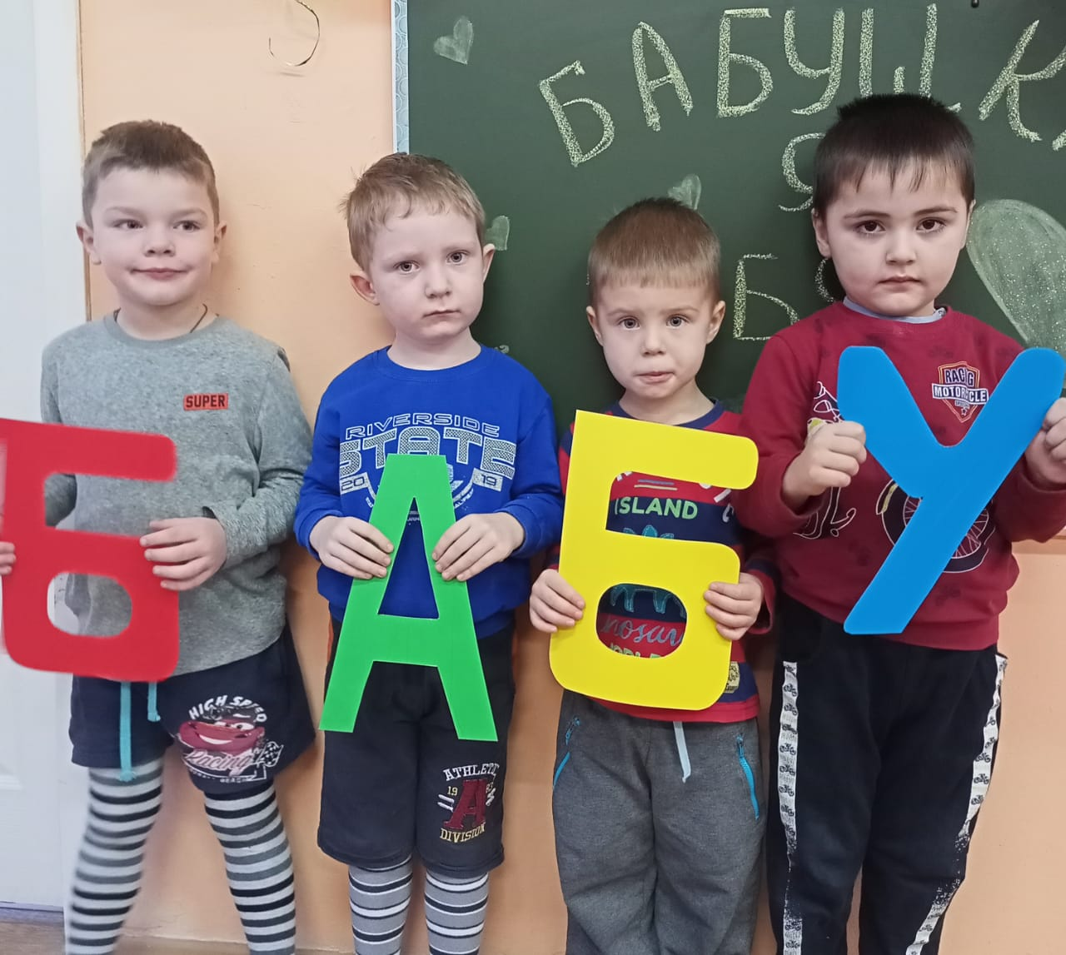

Slide 20
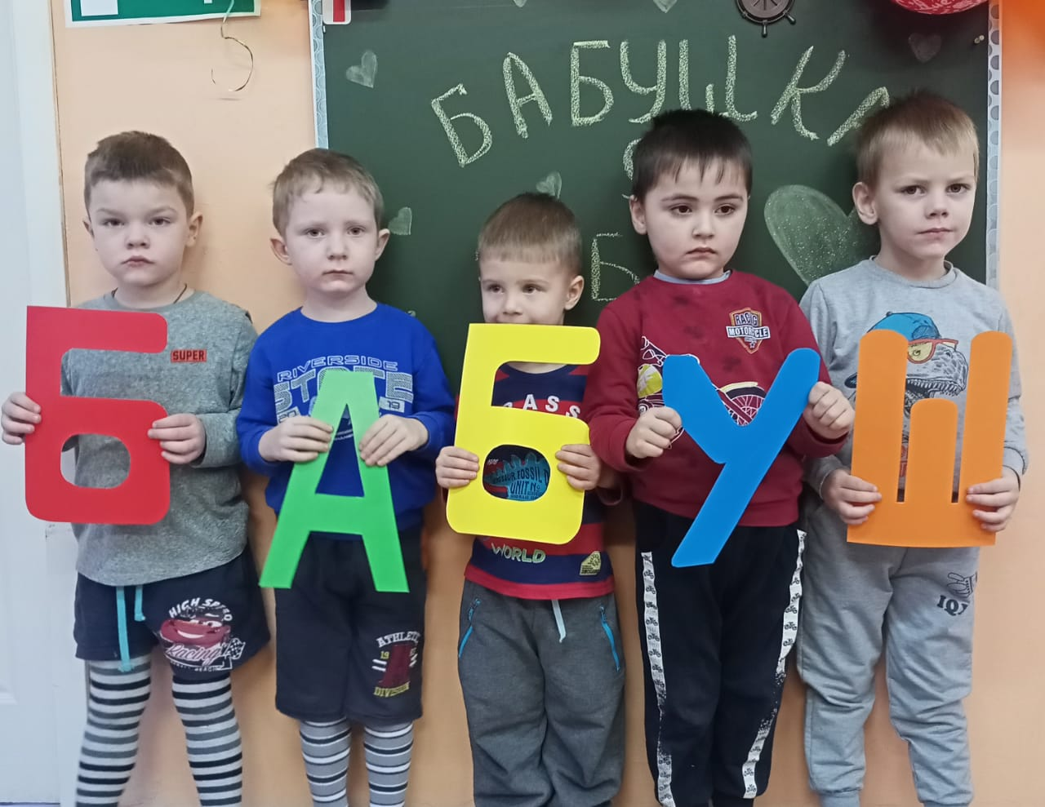

Slide 21
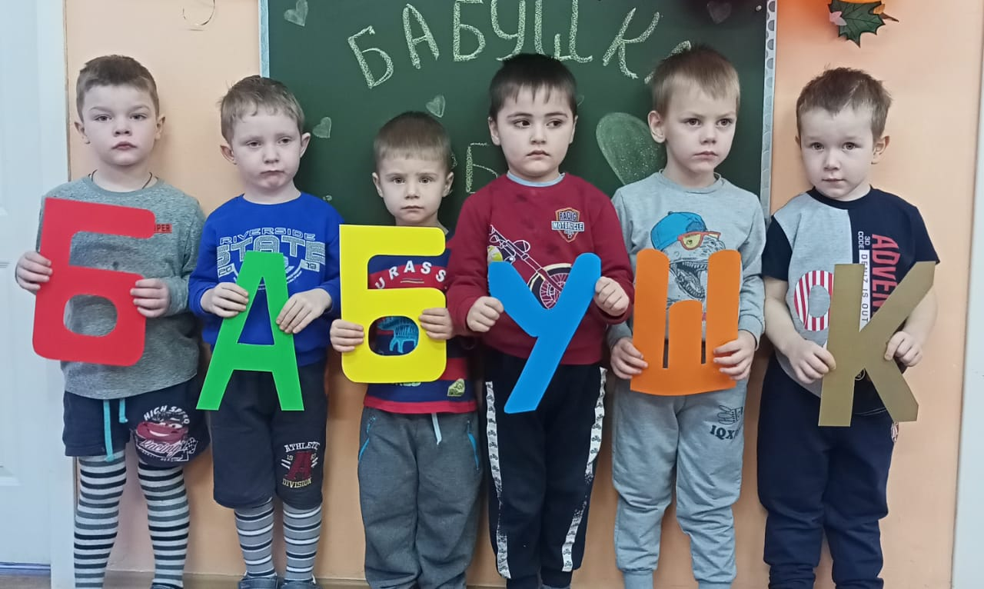

Slide 22
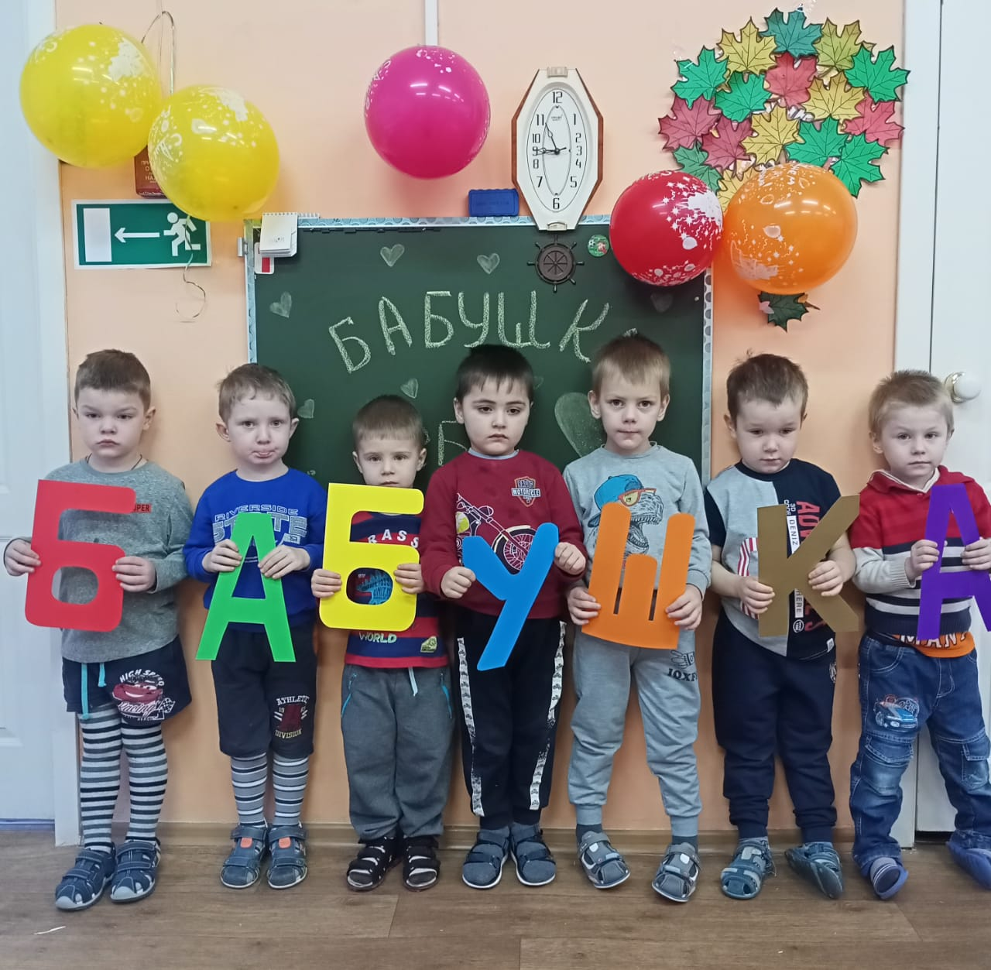

Slide 23
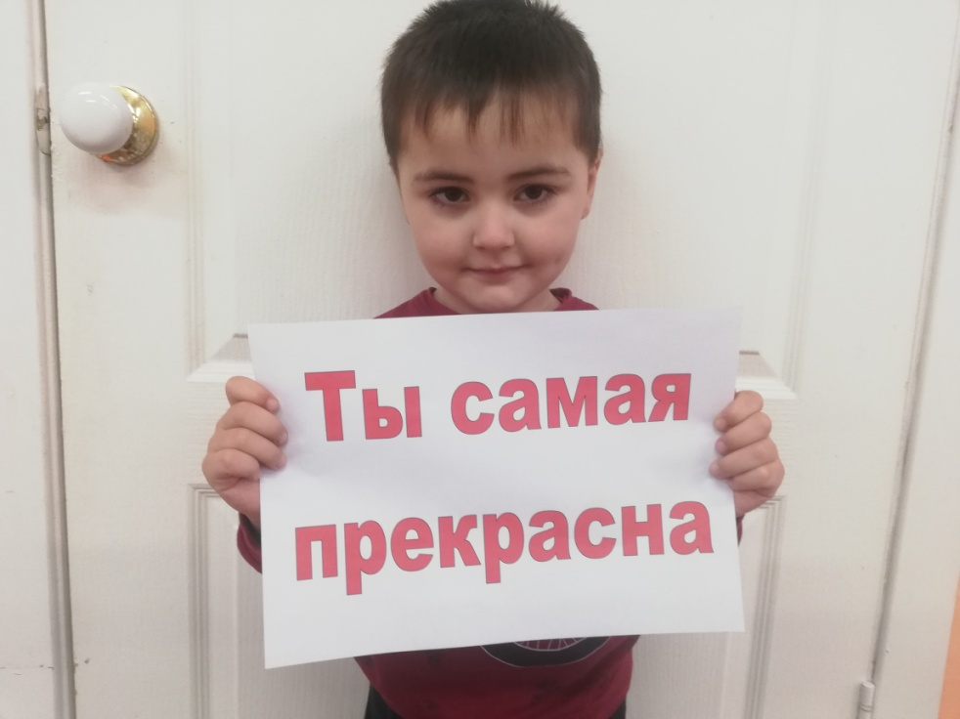
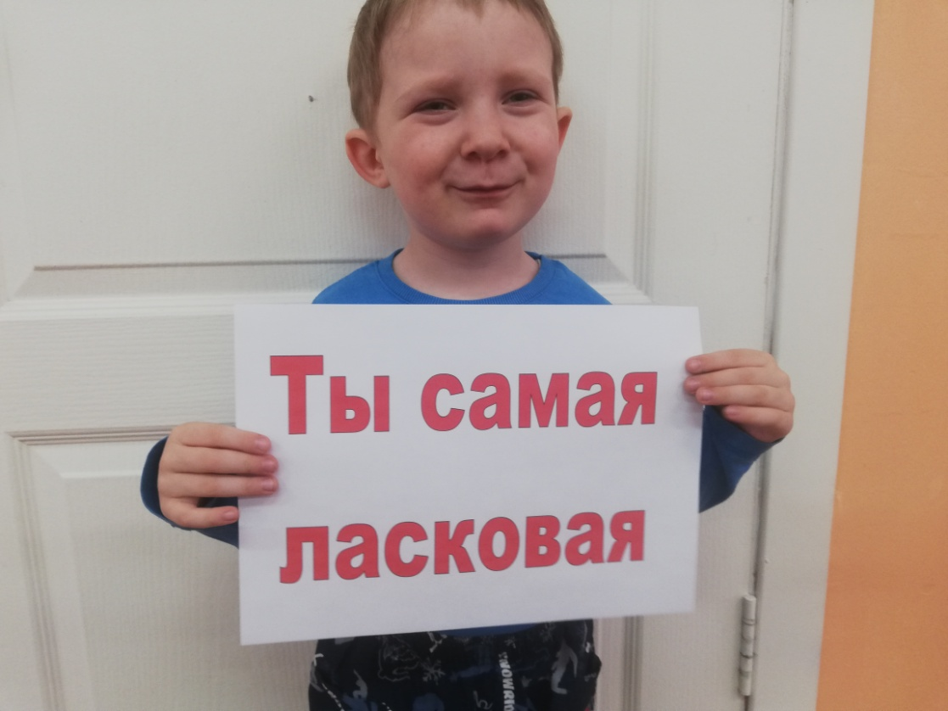
Бабуля – эти все слова для тебя!

Slide 24
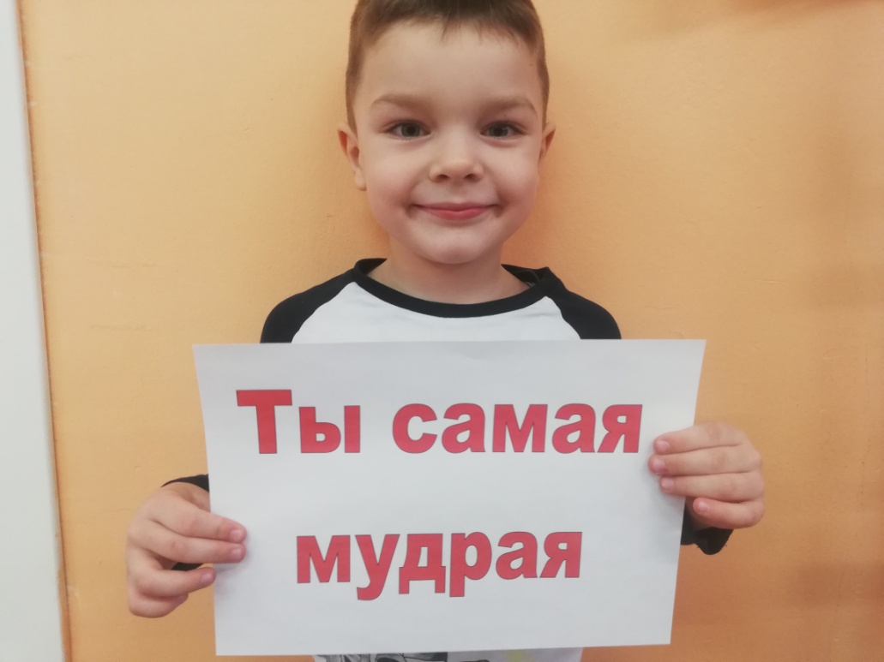
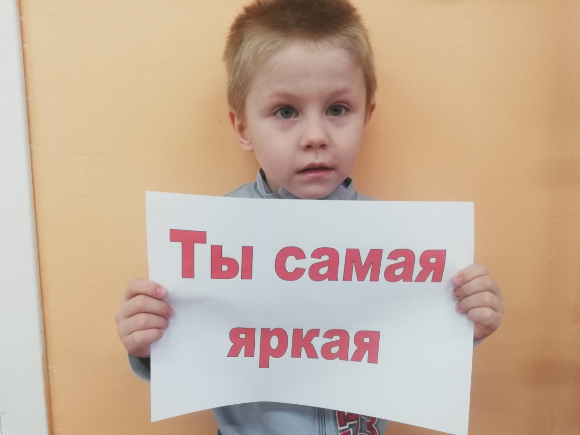
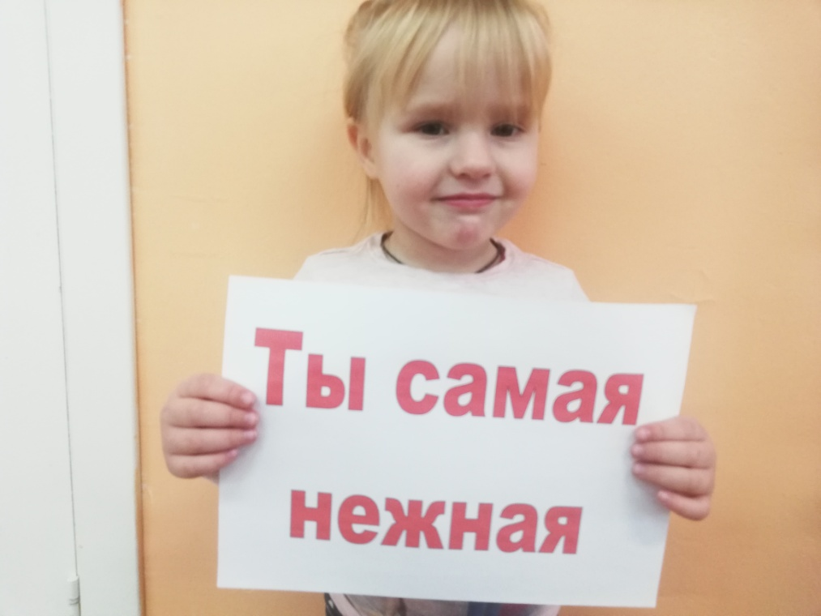
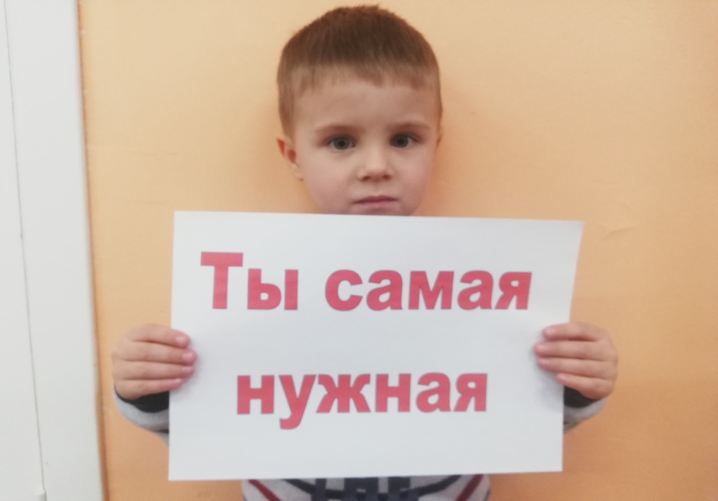

Slide 25
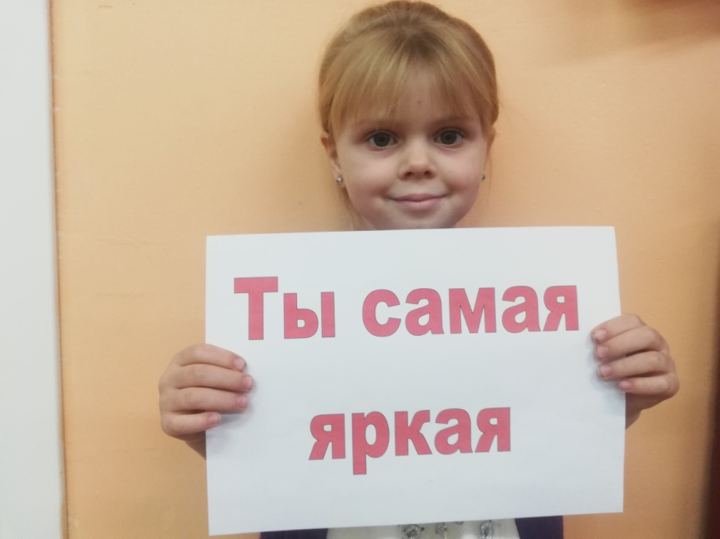
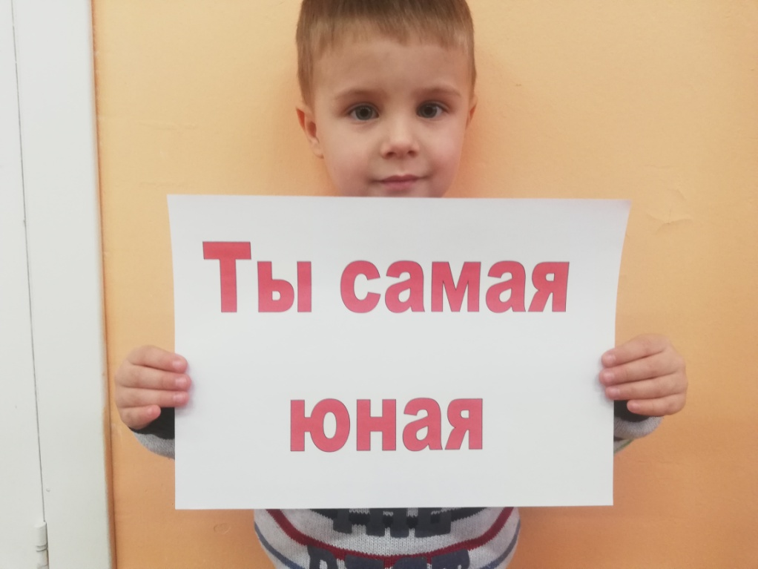
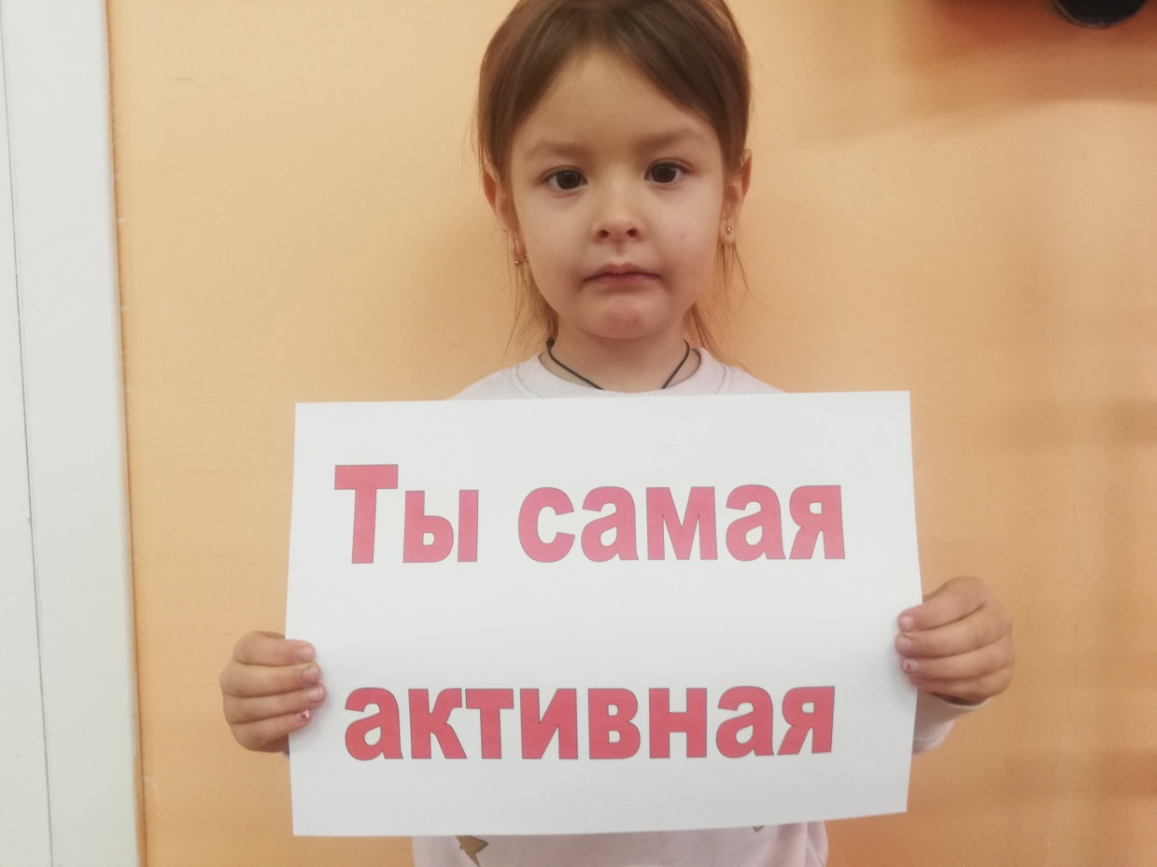
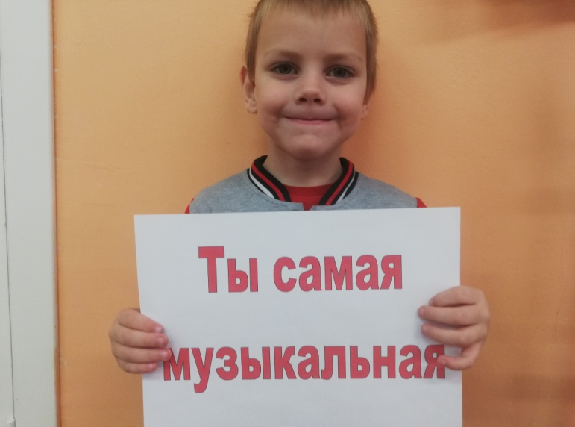

Slide 26
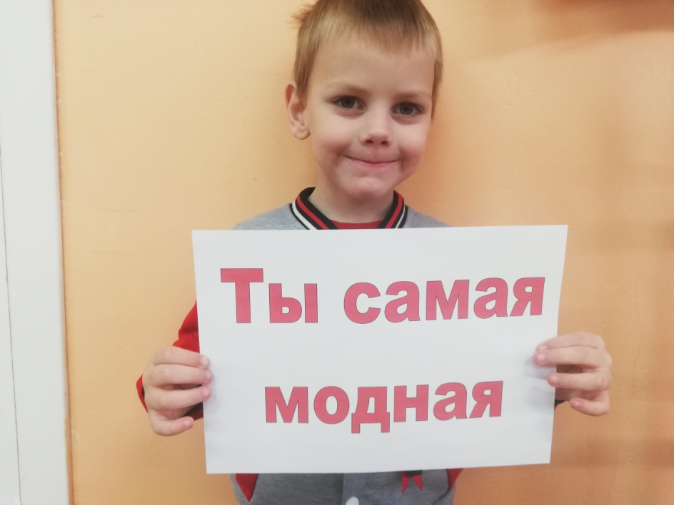
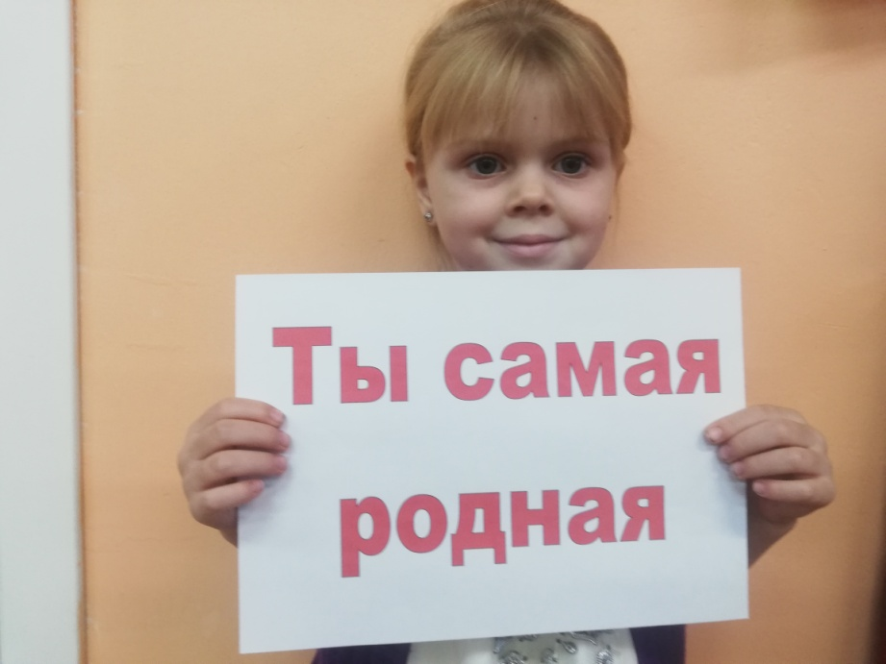
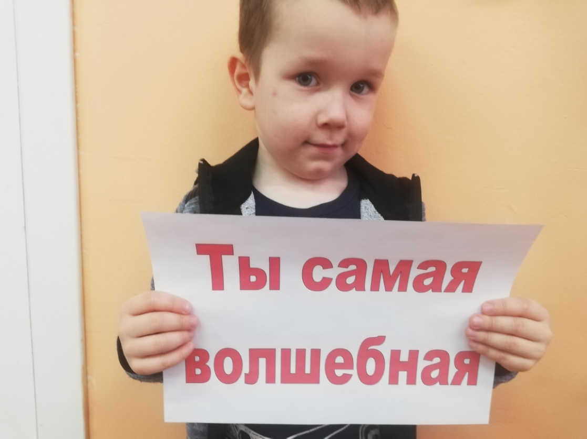
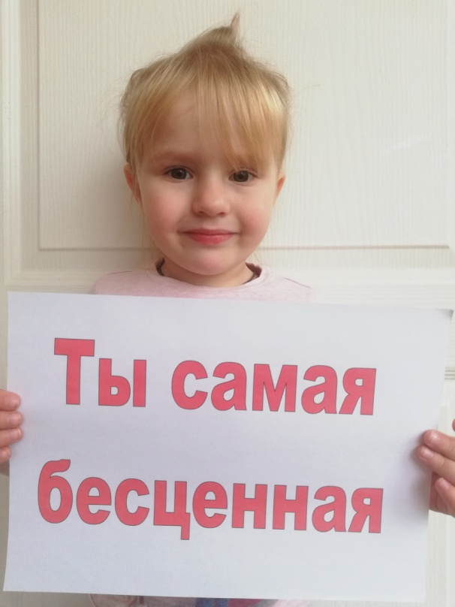

Slide 27
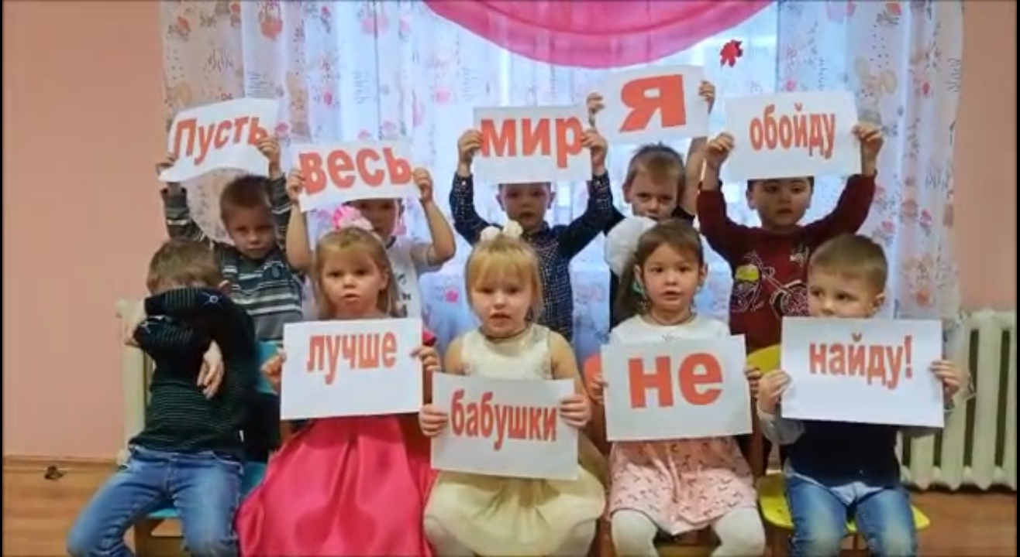
Пусть весь мир я обойду
лучше бабушки не найду!

Slide 28
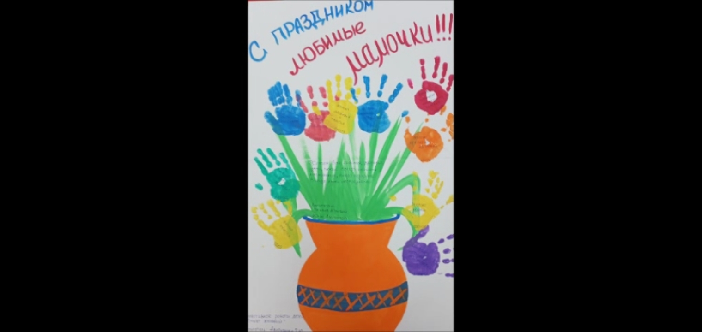
Коллективная работа:
«Букет желаний»

Slide 29
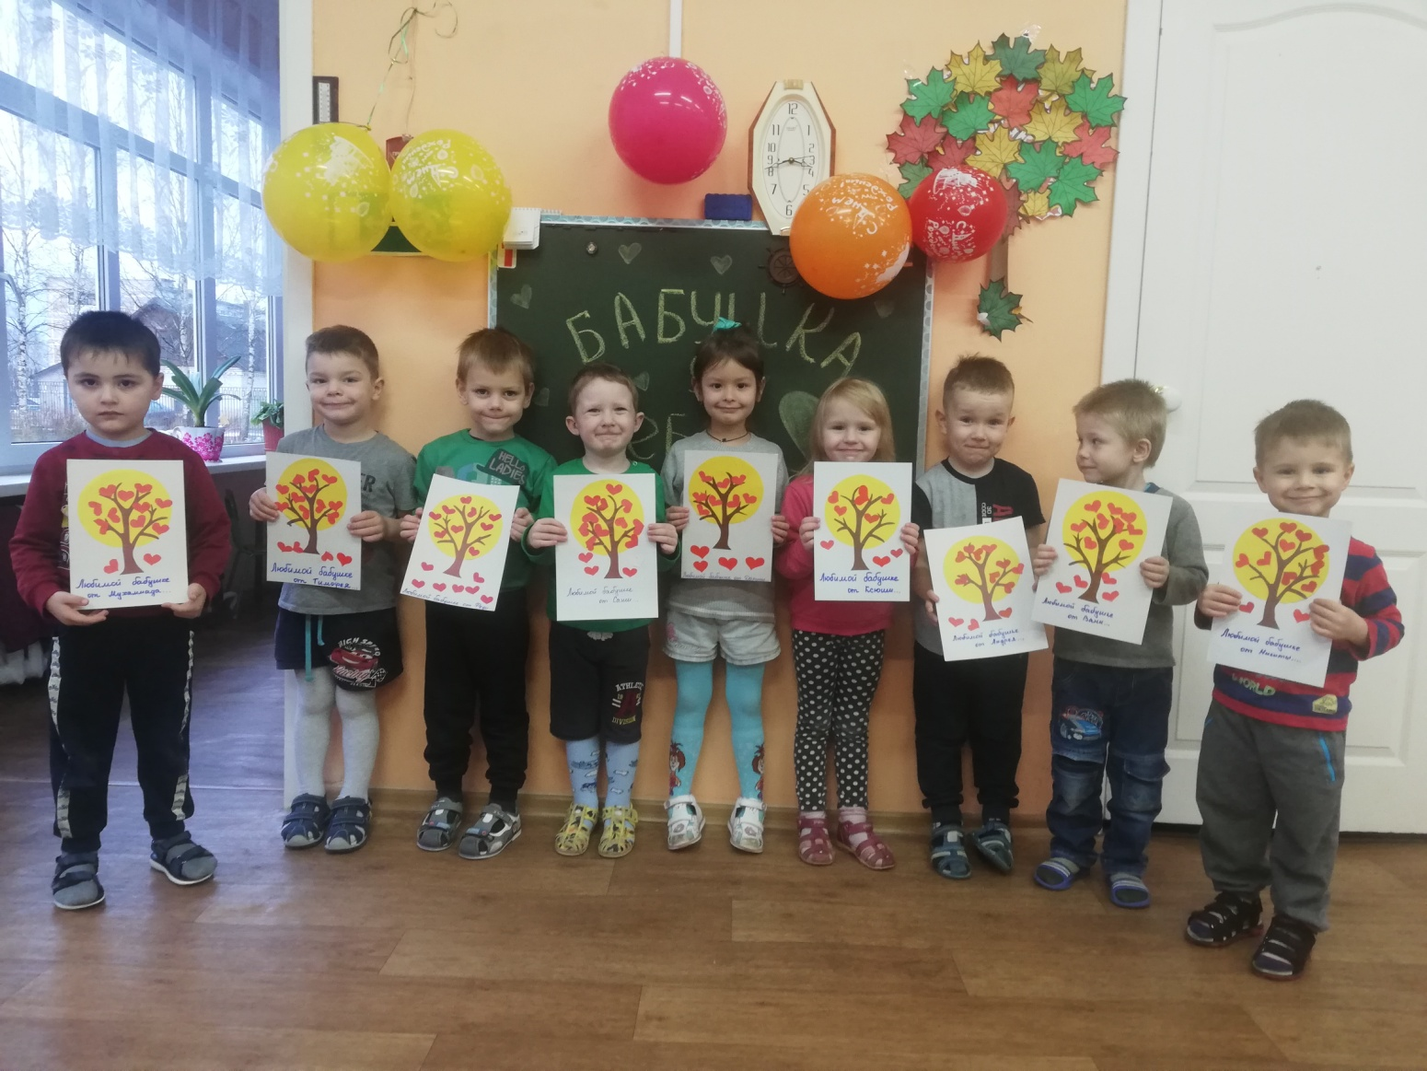
Любимой бабушке…

Slide 30
Любимая
бабулечка.
Спасибо
тебе
за всё!!!

Slide 31
Спасибо за внимание.

